Slide 1

Tabiiy fan
2-sinf
Nargiza Akromova

Slide 2



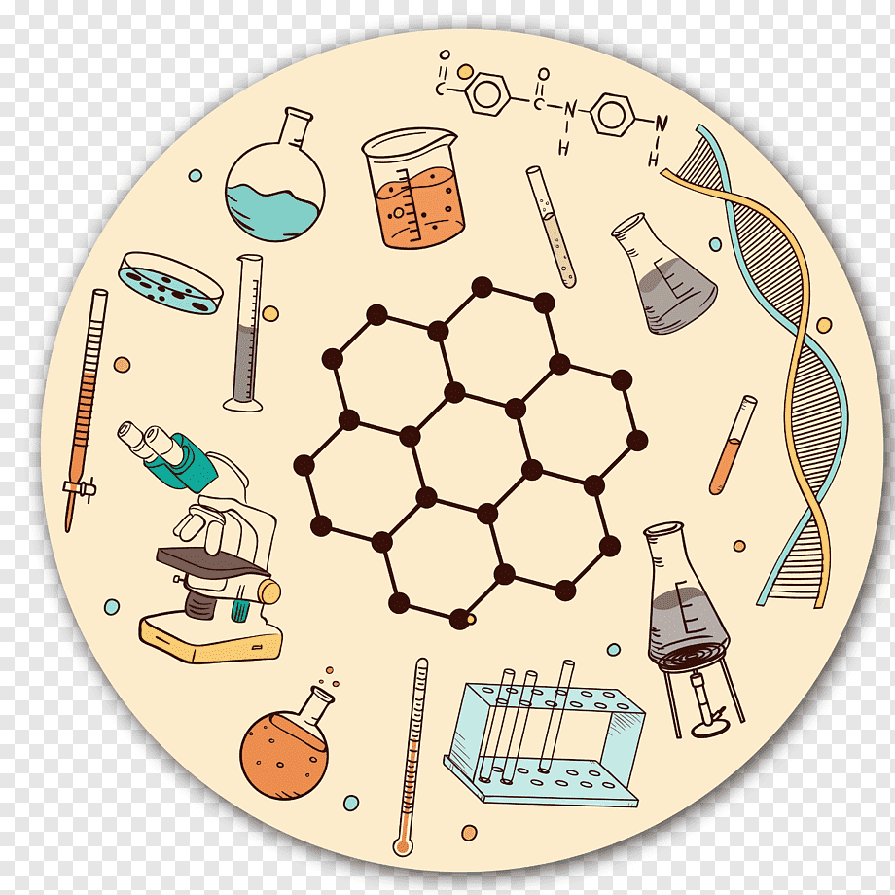






Tabiiy fan 2

Slide 3


Slide 4


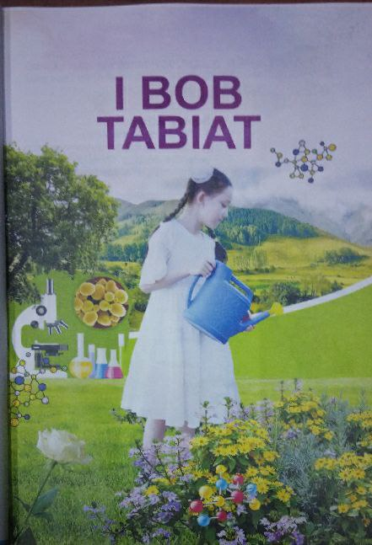
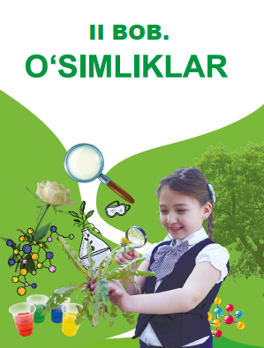

Slide 5

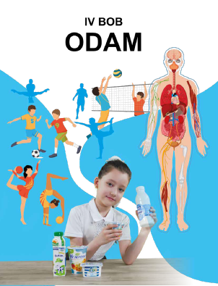

Slide 6
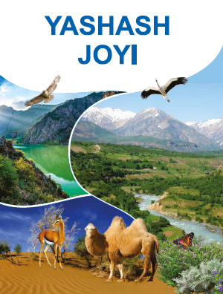
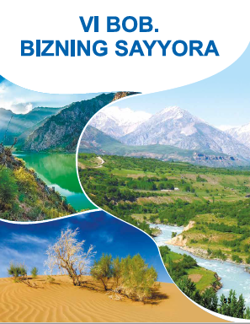

Slide 7
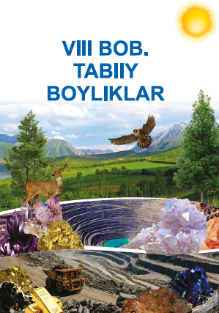
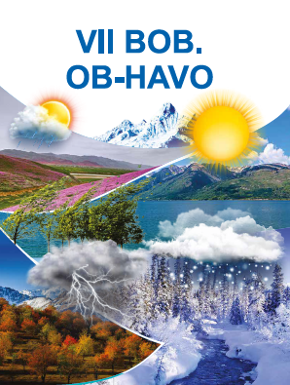

Slide 8

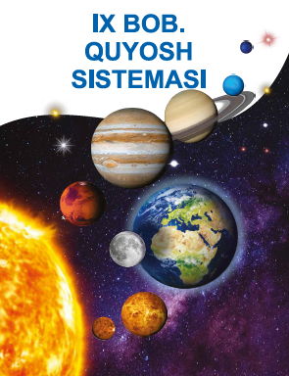

Slide 9
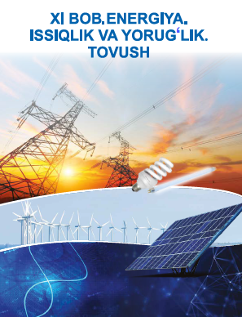
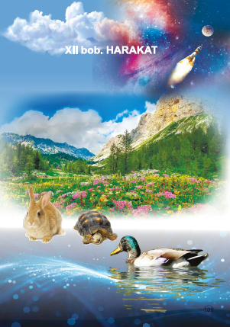

Slide 10
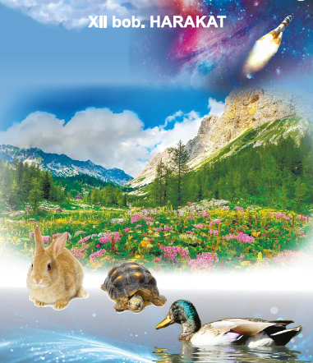

Slide 11

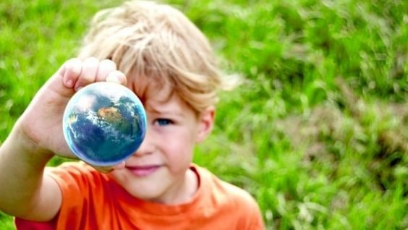
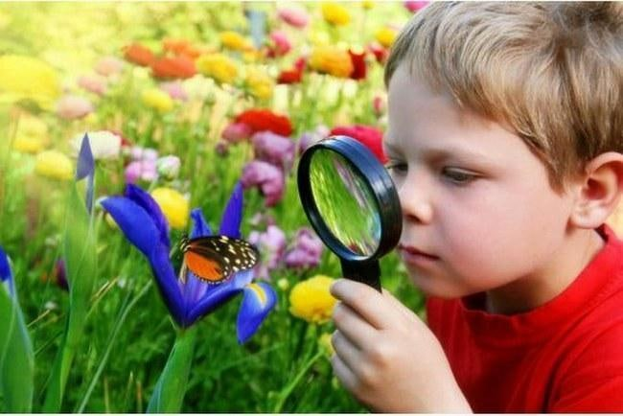
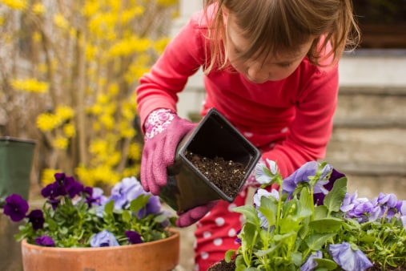
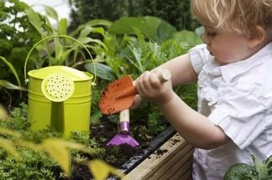
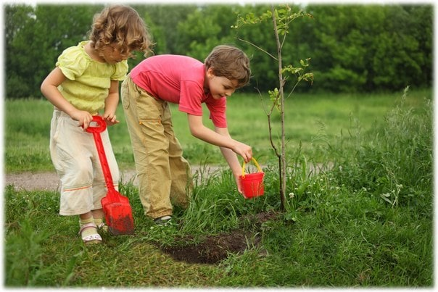

Slide 12

Mavzu: Men izlanuvchanman!

Slide 13


Buning uchun:
1. Muammoni aniqlaymiz.
2. Kerakli jihozlarni tayyorlaymiz.
3. Tajriba rejasini tuzamiz.
4. Tajribani o‘tkazamiz.
5. Tajriba natijalarini qayd etamiz.
6. Xulosa qilamiz.

Slide 14
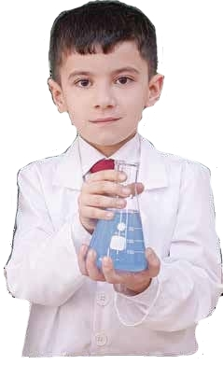
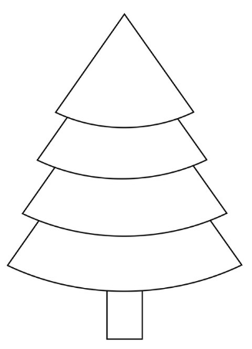
Akmal archa daraxti rasmini chizmoqchi.
Lekin uning yashil rangli bo‘yog‘i tugab qoldi. Akmalga qanday yordam beramiz?
Qanday qilib mavjud bo‘yoqlardan boshqa
rang hosil qilish mumkin?

Slide 15
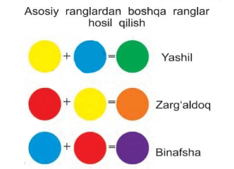
Tasviriy san’at

Slide 16

1. Muammo: yashil rangni hosil qilish.
2. Kerakli jihozlarni tayyorlaymiz: suv, stakan, bo‘yoq, qog‘oz sochiqlar.
3. Tajriba rejasini tuzamiz.
4. Tajribani o‘tkazamiz.
5. Tajriba natijalarini qayd etamiz.
6. Xulosa qilamiz.

Slide 17
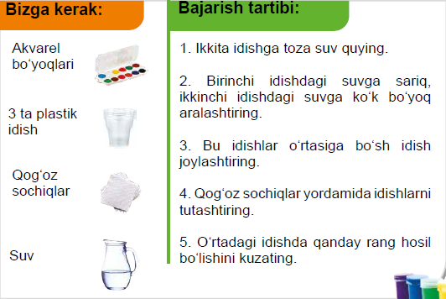
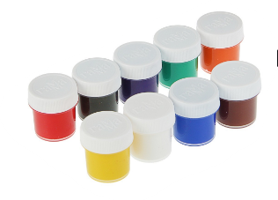
Kichik tadqiqot: Bo‘yoqlardan rang hosil qilish

Slide 18
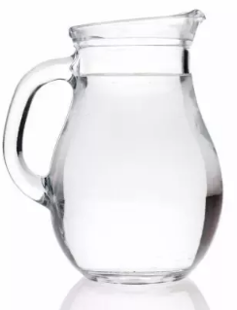
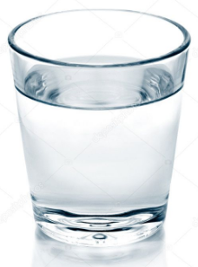
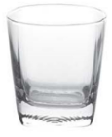
1-topshiriq. Ikkita idishga toza suv quying.

Slide 19
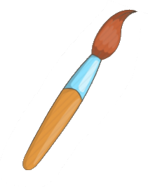
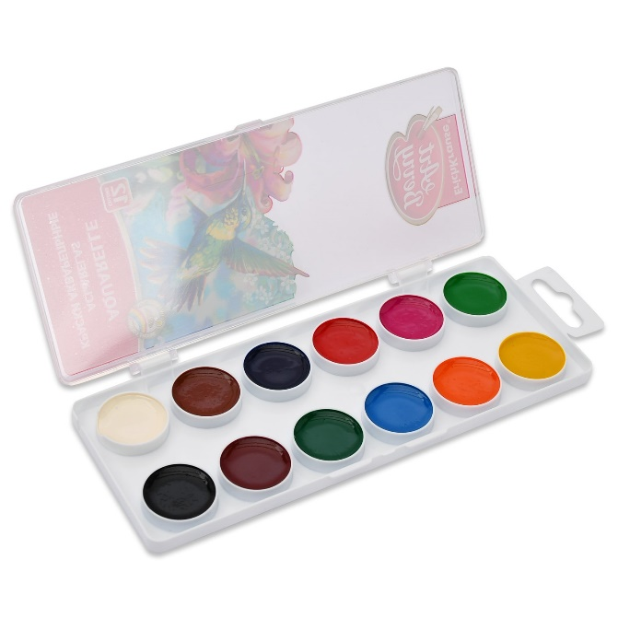

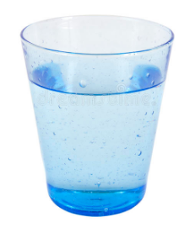
2-topshiriq. Birinchi idishdagi suvga sariq, ikkinchi idishdagi suvga ko‘k bo‘yoq aralashtiring.

Slide 20
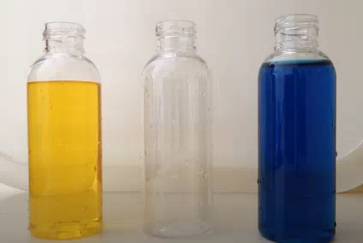

Slide 21

Xulosa:
Sariq va ko‘k ranglardan yashil rang hosil bo‘ldi.
Akmal hosil bo‘lgan rangdan archani bo‘yadi.

Slide 22
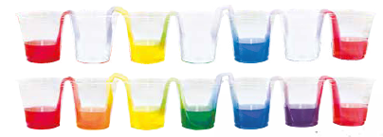
Mustaqil topshiriq : 7-bet;
Turli rangdagi bo‘yoqlarni aralashtirib, yana qanday ranglar hosil qilish mumkin? Tajribada sinab ko‘ring.

Slide 23
E’tiboringiz uchun rahmat!

